Slide 1
MATERI PENGAYAAAN
MSIM4303 REKAYASA PERANGAKAT LUNAK
SESI 1
Pendahuluan Rekayasa Perangkat Lunak
Sistem Informasi
Fakultas Sains dan Teknologi
Universitas Terbuka

Slide 2
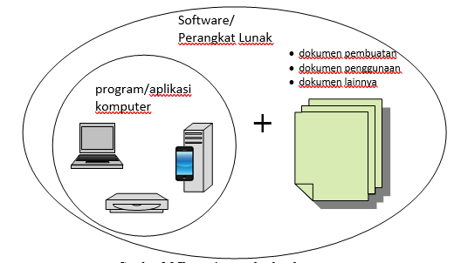
Perangkat Lunak
Perangkat lunak (software) dari sudut pandang rekayasa perangkat lunak adalah program komputer yang terasosiasi dengan dokumentasi perangkat lunak seperti dokumentasi kebutuhan, model desain, cara penggunaan (user manual), dokumen teknis, maupun dokumen lainnya yang dapat mendukung program komputer untuk terus digunakan maupun dikembangkan

Slide 3
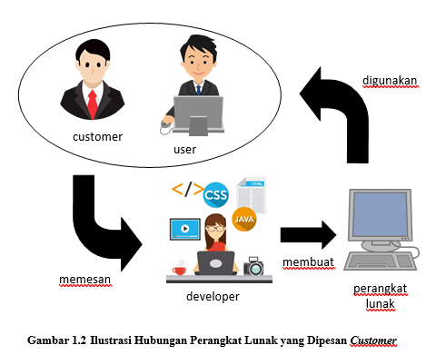

Slide 4
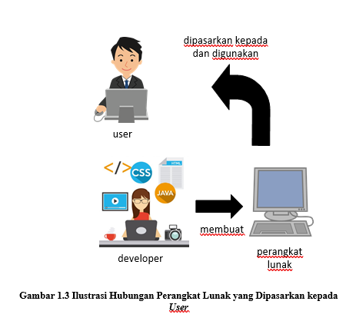

Slide 5
Karakter perangkat lunak
1. Perangkat lunak dibangun dengan rekayasa (software engineering) bukan diproduksi secara manufaktur atau pabrikan.
2. Perangkat lunak tidak pernah usang (“wear out”) karena kecacatan dalam perangkat lunak dapat diperbaiki.
3. Barang produksi pabrikan biasanya komponen barunya akan terus diproduksi, sedangkan perangkat lunak biasanya terus diperbaiki seiring bertambahnya kebutuhan.

Slide 6
Aplikasi dari perangkat lunak
Perangkat lunak sistem (system software)
Perangkat lunak waktu nyata (real-time software)
Perangkat lunak bisnis (business software)
Perangkat lunak untuk keperluan rekayasa dan keilmuan (engineering and scientific software)
Perangkat lunak tambahan untuk membantu mengerjakan suatu fungsi dari perangkat lunak yang lainnya (embedded software)
Perangkat lunak komputer personal (personal computer software)
Perangkat lunak berbasis web (web based software)
Perangkat lunak berinteligensia buatan (artificial intelligence software)

Slide 7
Produk perangkat lunak
Produk generik
produk perangkat lunak yang dibuat oleh pengembang perangkat lunak untuk dijual atau dipopulerkan (open source) tanpa ada yang memesan terlebih dahulu, perangkat lunak yang termasuk dalam produk generik misalnya perangkat lunak sistem operasi, perangkat lunak pendukung perkantoran untuk membuat dokumen, slide presentasi, atau perhitungan dalam bentuk papersheet dan lain sebagainya.
Produk pemesanan
produk perangkat lunak yang dibuat karena ada pelanggan yang melakukan pemesanan, misalnya sebuah instansi memerlukan perangkat lunak untuk memenuhi proses bisnis yang terjadi di instansinya, maka instansi itu akan bekerja sama dengan pengembang untuk membuat perangkat lunak yang diinginkan.

Slide 8
Rekayasa Perangkat Lunak
Rekayasa perangkat lunak lebih fokus pada bagaimana membuat perangkat lunak yang memenuhi kriteria berikut:
dapat terus dipelihara setelah perangkat lunak selesai dibuat seiring berkembangnya teknologi dan lingkungan (maintainability);
dapat diandalkan dengan proses bisnis yang dijalankan dan perubahan yang terjadi (dependability dan robust);
efisien dari segi sumber daya dan penggunaan;
kemampuan untuk dipakai sesuai dengan kebutuhan (usability);

Slide 9
Tantangan yang dihadapi dari proses rekayasa perangkat lunak adalah sebagai berikut:
tantangan warisan dimana perangkat lunak dikembangkan selama bertahun-tahun oleh orang-orang yang berbeda, hal ini dapat menyebabkan ketidakpahaman atau perubahan tujuan pembuatan perangkat lunak;
tantangan heterogenitas dimana perangkat lunak harus dapat beradaptasi dengan teknologi yang terus berkembang dengan semakin luasnya lingkungan distribusi perangkat lunak;
tantangan pengiriman dimana perangkat lunak dengan sekala besar dan kompleks sekalipun dapat sampai ke tangan pelanggan (customer) atau user dengan cepat dan kualitas tetap terjaga.

Slide 10
Beberapa aliran halaman web
1. Struktur linier
2. Struktur grid
3. Struktur hirarki
4. Struktur jaringan

Slide 11
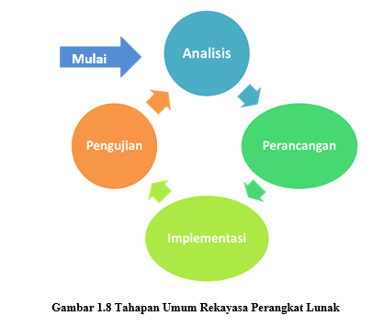
Proses Rekayasa Perangkat Lunak

Slide 12
Proses Rekayasa Perangkat Lunak
Proses perangkat lunak (software process) adalah sekumpulan aktivitas yang memiliki tujuan untuk mengembangkan atau mengubah perangkat lunak. Secara umum proses perangkat lunak terdiri dari:
1. Pengumpulan Spesifikasi (Specification)
2. Pengembangan (Development)
3. Validasi (Validation)
4. Evolusi (Evolution)

Slide 13
Konversi Perangkat Lunak
1. konversi paralel
2. konversi langsung
3. konversi per fase
4. konversi pilot atau single location

Slide 14
Terima kasih

